Slide 1

Анализ последствий наводнений для Сколтех
by иканам_чипи_чипи

Slide 2
Проблематика
1.
Необходимо оценивать большие территории затоплений за короткий срок
2.
Для решения задачи необходимо консолидировать спутниковые данные
3.
Климатические характеристики регионов на снимках не заданы, требуется высокая обобщающая способность модели

Slide 3


Стек
Python
YOLO11l

Slide 4
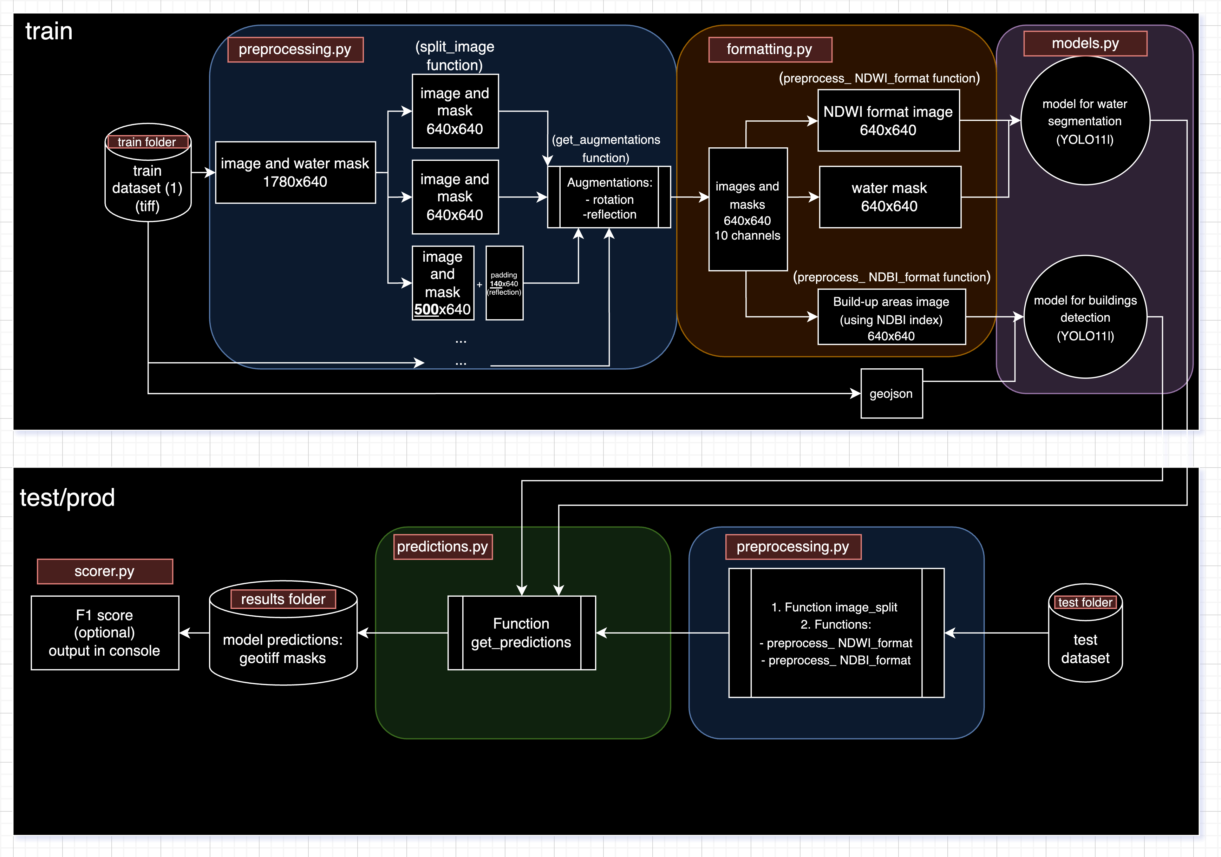
Пайплайн

Slide 5
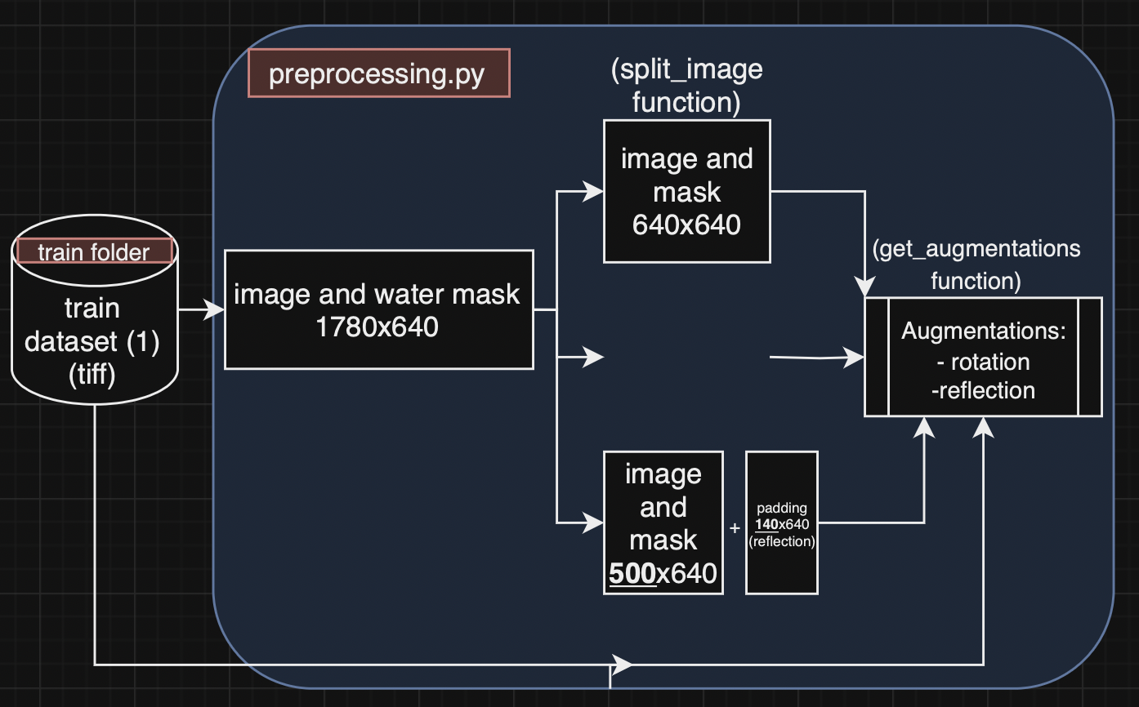
Пайплайн 1

Slide 6
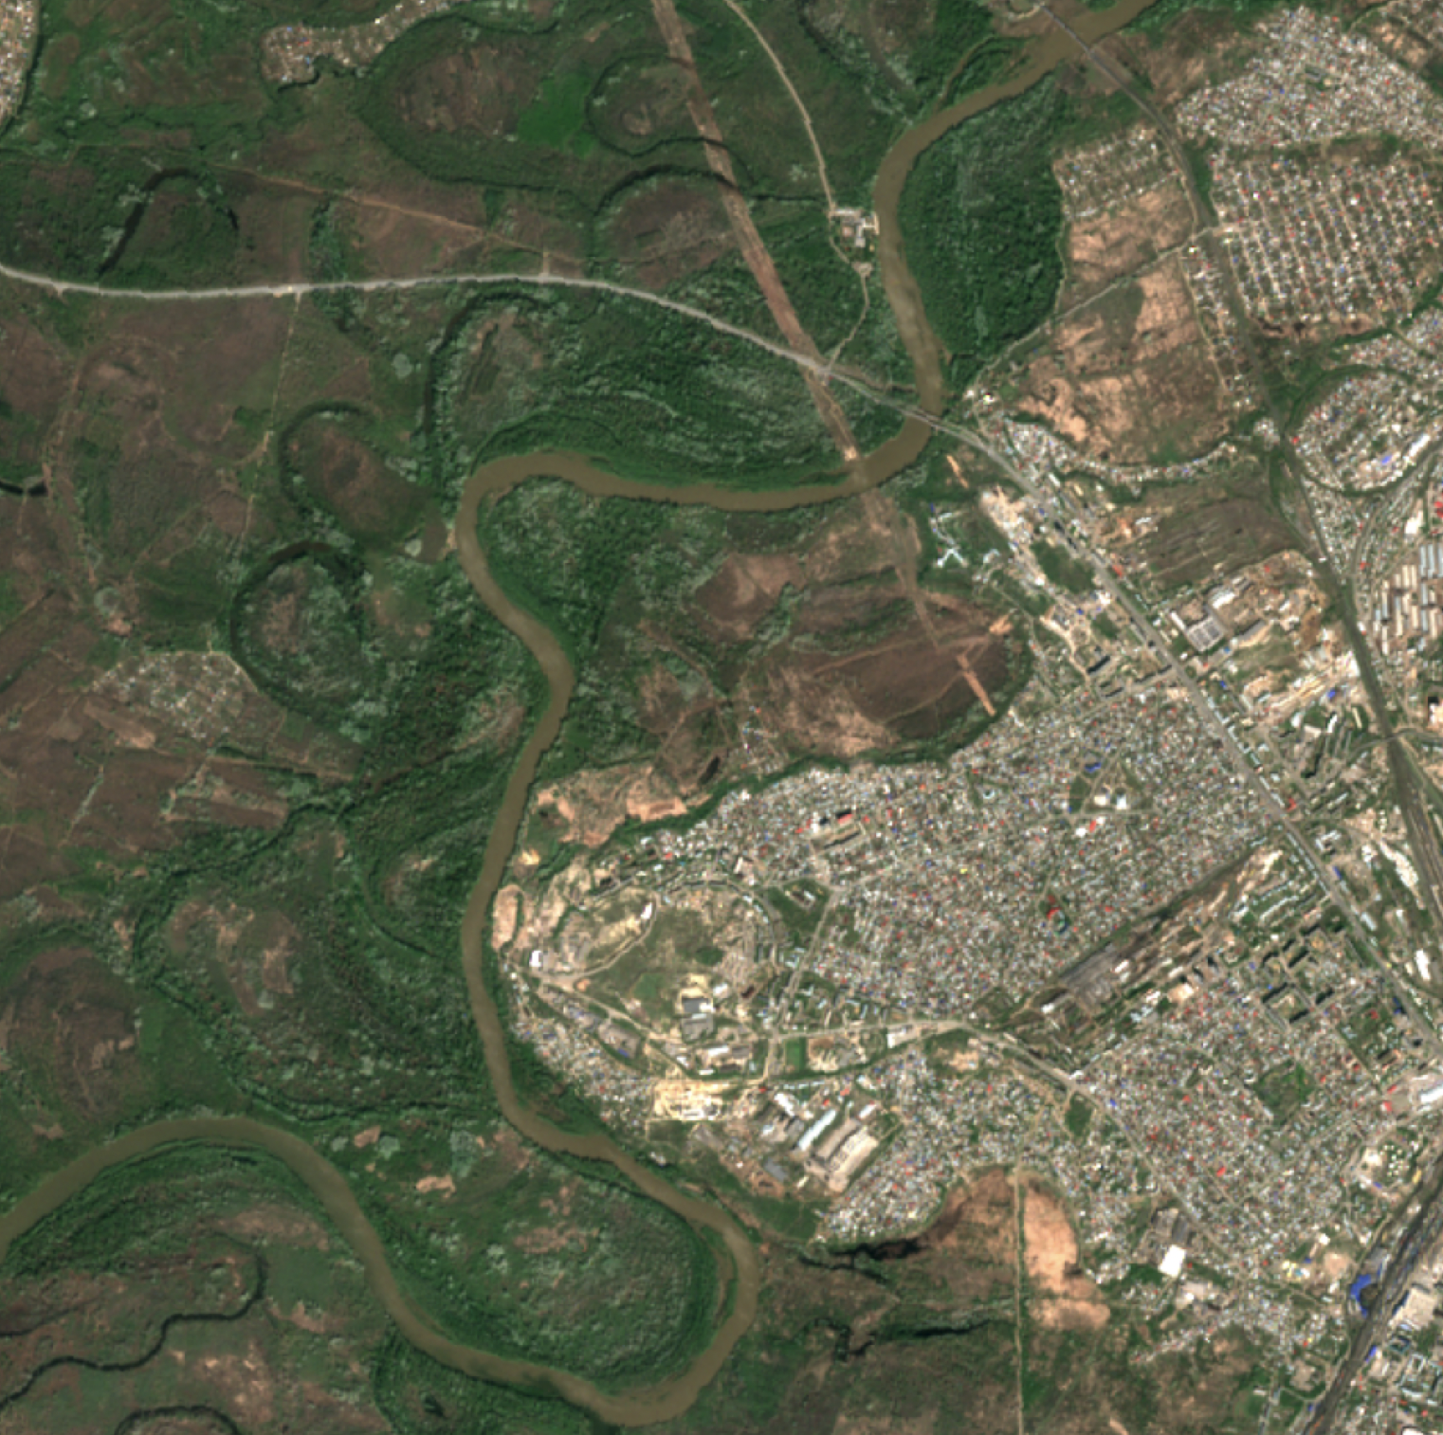
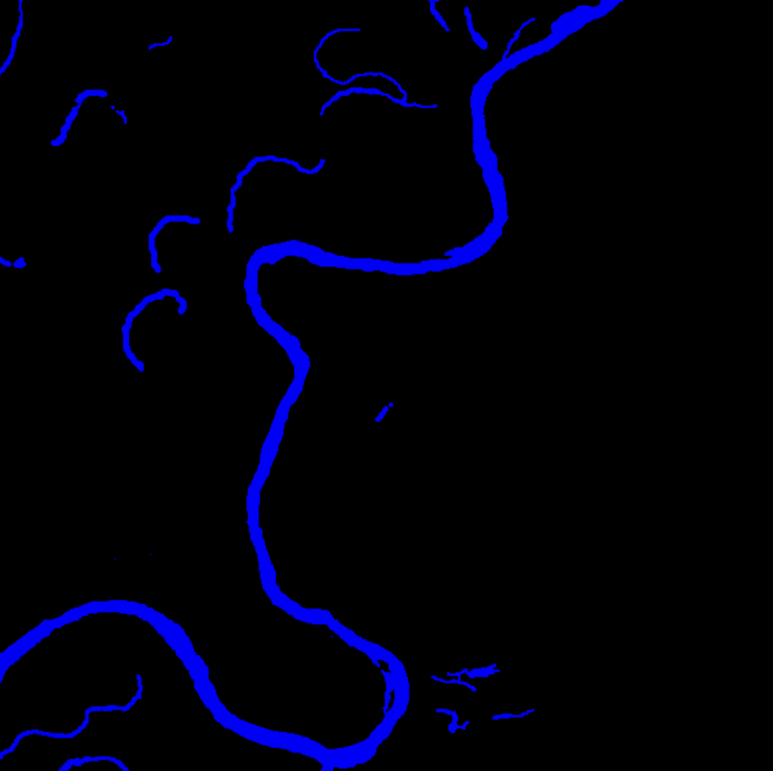
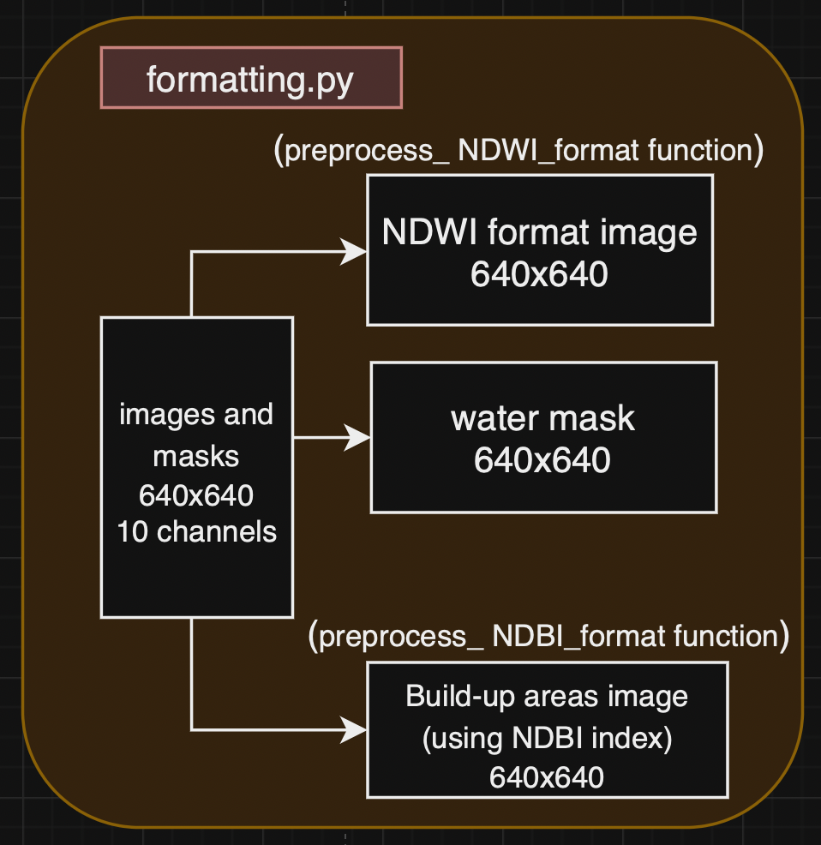
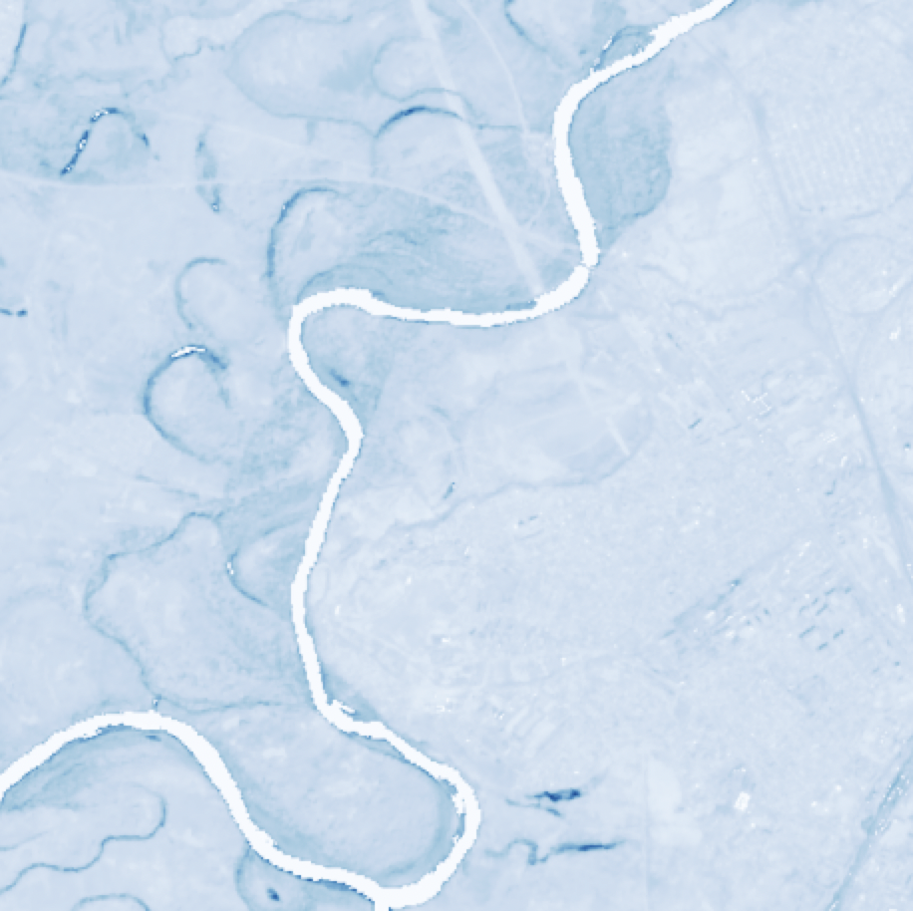
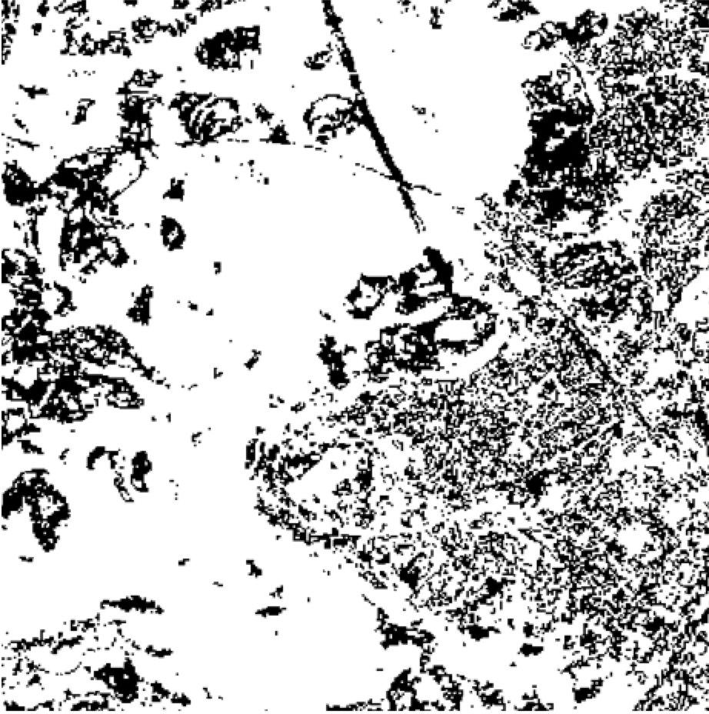
Пайплайн 2
изначальное изображение RGB
маска
вода - NDWI форматирование
постройки - NDBI форматирование

Slide 7
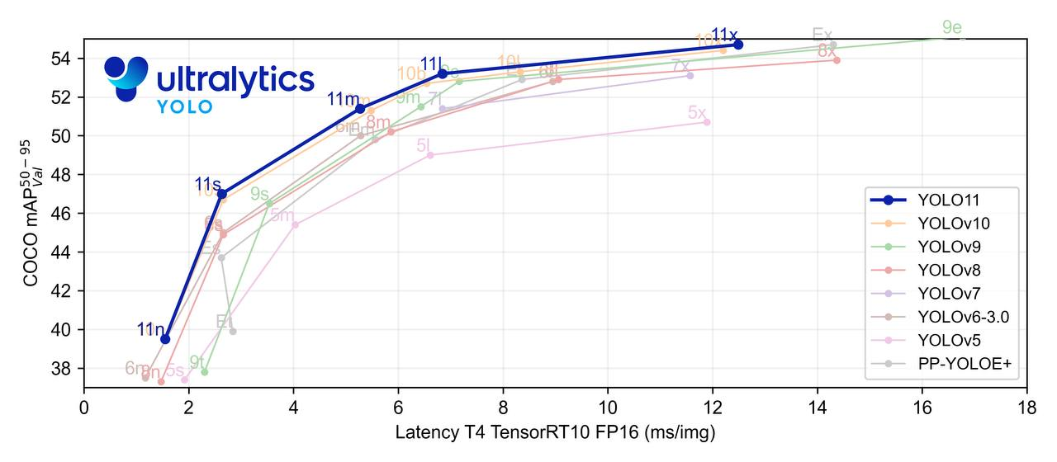
Пайплайн 3
Использовали модель YOLO11
Подробное сравнение моделей: https://arxiv.org/pdf/2407.12040v5

Slide 8
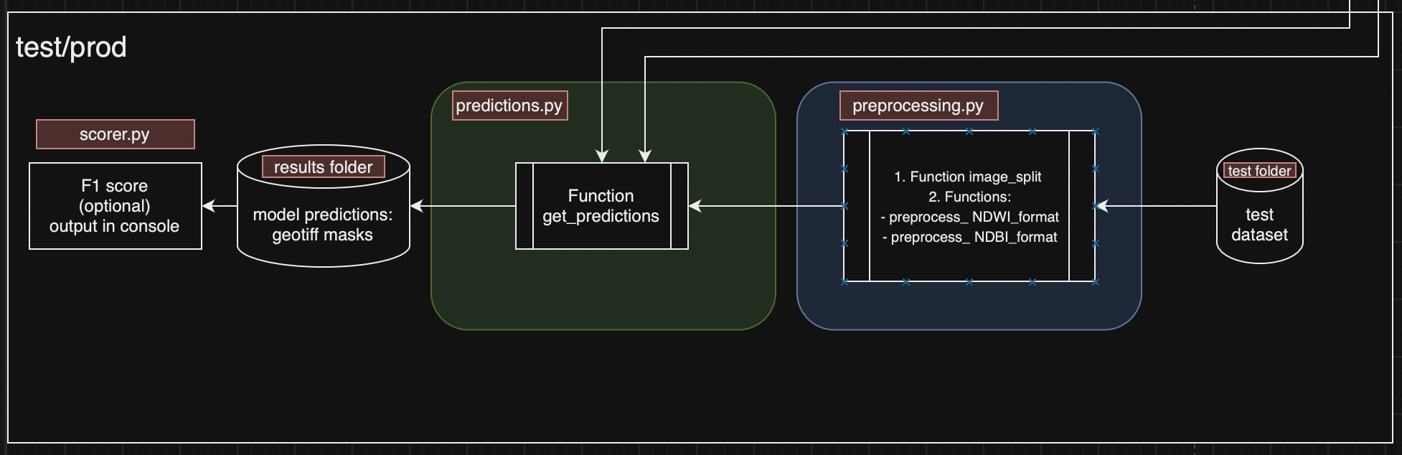
Пайплайн 4
Результат: получаем маски и F1 score

Slide 9
Развитие решения
Масштабируемость
Применение
Внедрение денежной оценки ущерба как метрики
Ускорение модели с помощью фрагментной обработки изображений
Использование данных из разных уголков мира (train)
Прогнозирование наводнений
Анализ уязвимости инфраструктуры
Оценка последствий затоплений
Мониторинг динамики затоплений
Изучение климатических изменений

Slide 10
Время демонстрации!

Slide 11

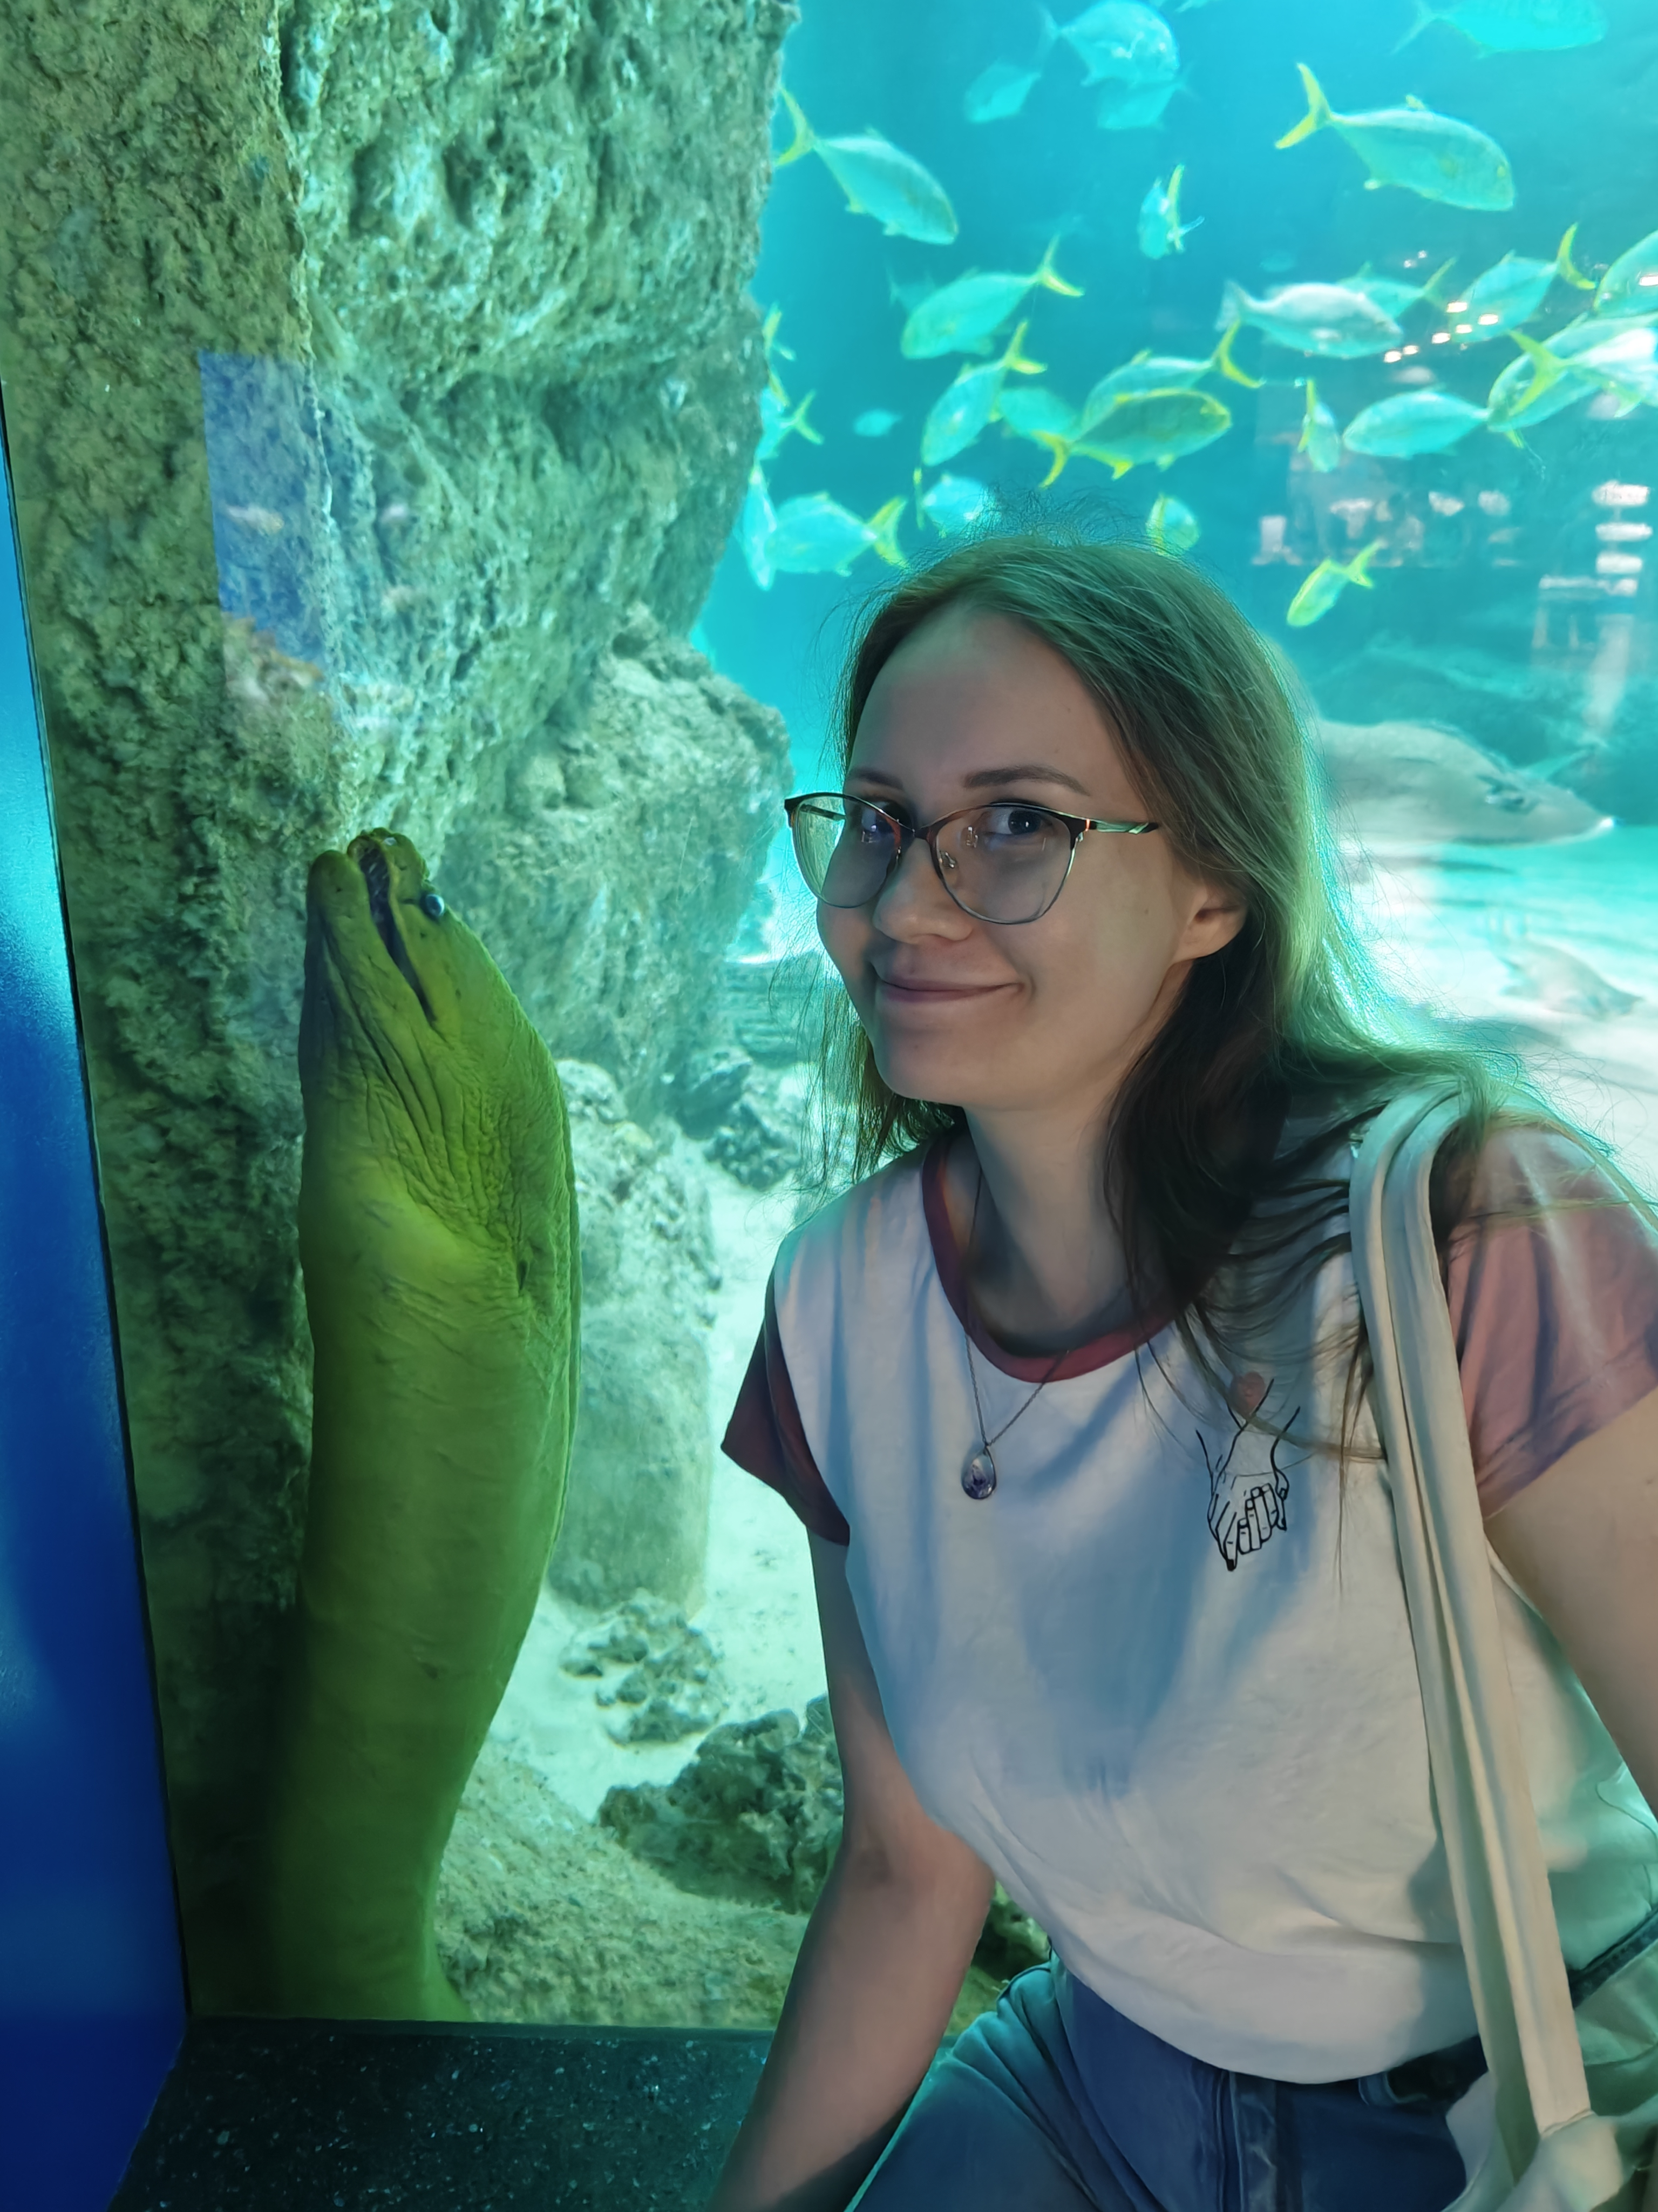
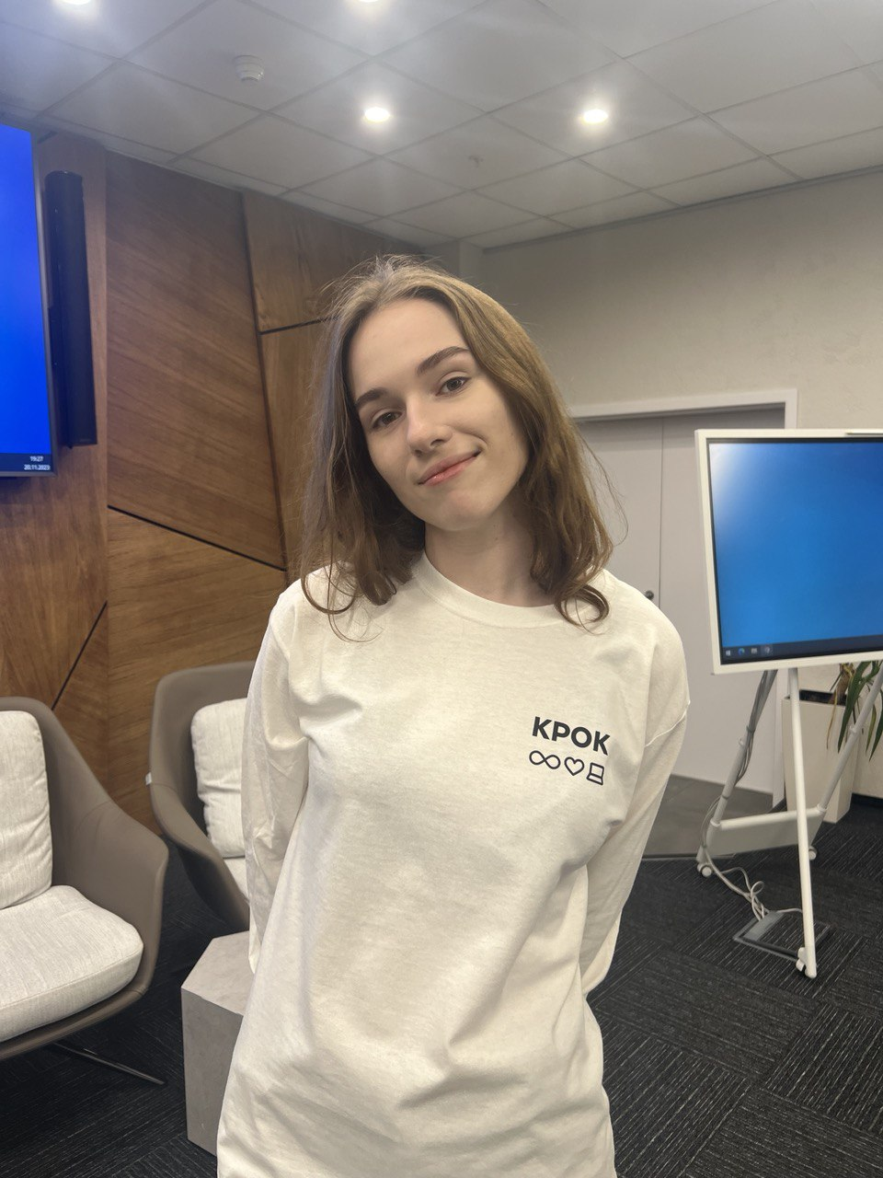
Команда иканам_чипи_чипи
Максим Ляра
Team Lead, DS
tg: @maxlyara1
Аделя Сабирова
DS
tg: @Allonse
Виктория Карандей
Project Manager
tg: @victoriakarandey

